Slide 1
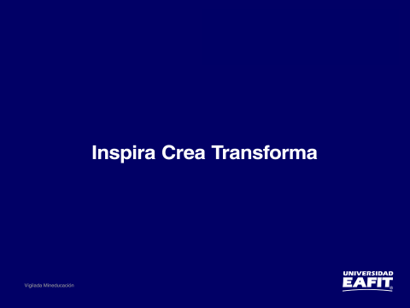

Slide 2
ESCUELA DE INGENIERÍA DEPARTAMENTO DE INGENIERÍA DE SISTEMAS ST0243 PRINCIPIOS DE DESARROLLO DE SOFTWARE Unidad 3: Diagrama de secuencia
Silvia Lozano Argel
Docente | Escuela de Ingeniería | Informática y Sistemas
Correo: slozanoa@eafit.edu.co
Luis Fernando Londoño
Docente | Escuela de Ingeniería | Informática y Sistemas
Correo: lflondono@eafit.edu.co
Paola Vallejo
Docente | Escuela de Ingeniería | Informática y Sistemas
Correo: pvallej3@eafit.edu.co | Oficina: Bloque 19 – 409
Tel: (+57) (4) 261 95 00 Ext. 8820

Slide 3
Diagramas de UML
Diagramas de Interacción Global
Diagramas de casos de uso
Diagramas de Paquetes
Diagramas de comunicación
Diagramas de clases
Diagramas de secuencia
Diagramas de Estructura Compuesta
Diagramas de Tiempos
Diagramas de objetos
UML
Estructura
Comportamiento
Diagramas de componentes
Diagramas de actividad
Interacción
Diagramas de despliegue
Diagramas de estados
Notes:
Estos son los tipos de diagramas UML organizados según su tipo: estructurales, comportamentales y de interacción.
Nosotros estudiaremos 1 de cada tipo: Estructura (diagrama de clases), Comportamiento (Diagramas de casos de uso) e Interacción (Diagrama de secuencia)
Ya estudiamos el diagrama de clases y el diagrama de casos de uso.

Slide 4
Diagramas de Secuencia
Diagrama de interacción que detalla cómo se realizan las operaciones, lo que se envían los objetos en los mensajes y cuándo.
Se organizan en función del tiempo. El tiempo avanza a medida que avanza la ejecución.
Los objetos involucrados en la operación se enumeran de izquierda a derecha según el momento en que toman parte en la secuencia de mensajes.
Notes:
Este diagrama nos permite ver cómo interactúan los objetos involucrados en una operación, lo más importante es que esas interacciones se representan en un orden temporal. La comunicación se hace mediante el paso de mensajes.

Slide 5
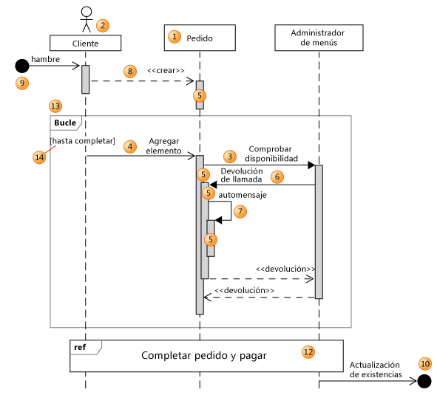
Veamos un ejemplo (partes)
Línea de vida
Actor
Mensaje
Ejecución
14) Ciclo
12) ref
Notes:
Identificamos las partes (gráficas) principales de un diagrama de secuencia
línea vertical: representa el tiempo que un objeto existe
muñequito
flecha
rectángulo vertical
14) rectángulo con la etiqueta Bucle
devolución: flecha punteada que va de izquierda a derecha
12) rectángulo con etiqueta ref: hace referencia a otro diagrama de secuencias

Slide 6
Lectura del Diagrama
Cada línea vertical de puntos es una línea de vida, que representa el tiempo que un objeto existe.
Cada flecha es una llamada de mensaje.
La barra de activación representa la duración de la ejecución del mensaje.
Una flecha va desde el emisor hasta la parte superior de la barra activación del mensaje en línea de vida del receptor.
Notes:
Por ahora todas las flechas serán mensajes luego veremos que esos mensajes se clasifican en varios tipos

Slide 7
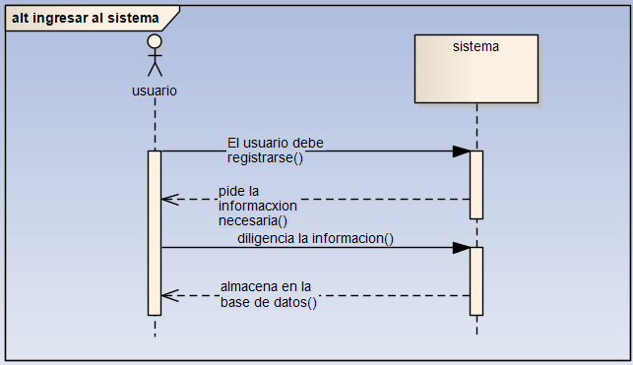
Diagramas de secuencia del sistema… Alto nivel
Notes:
Esto es sólo un ejemplo para comprender este tipo de diagramas, pero nosotros siempre realizaremos diagramas más detallados mostrando todo lo que hay dentro del sistema.

Slide 8
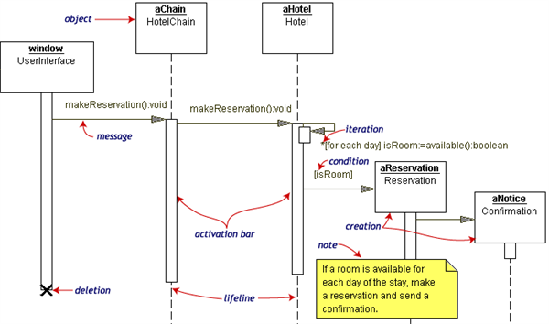
Diagrama de Secuencias en Diseño
Notes:
Este ejemplo está más detallado

Slide 9
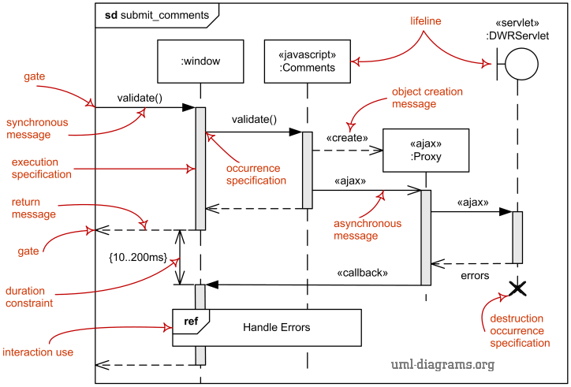
Notes:
Este es un poco más complejo,

Slide 10
Diagrama de Secuencia
Indica cómo los eventos provocan transiciones de un objeto a otro.
Representación del modo en que los eventos causan el flujo de uno a otro como función del tiempo.
Versión taquigráfica del caso de uso.
Notes:
En resumen ...

Slide 11
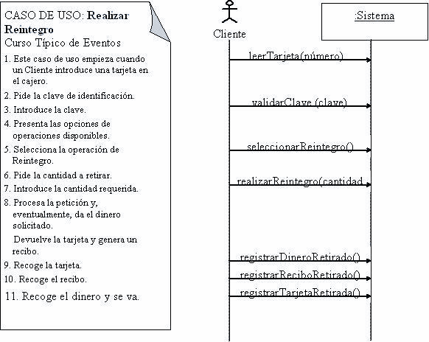
¿De donde salen los diagramas de secuencia?
DE LOS CASOS DE USO Y LAS CLASES
Notes:
Los diagramas de secuencia se construyen a partir de la información del diagrama de clases y del diagrama de casos de uso.

Slide 12
NOMBRE: ABRIR LA PUERTA
FLUJO BÁSICO:
1.El caso de uso inicia cuando el perro ladra para salir de la casa.
2. Los dueños escuchan el ladrido del perro.
3. Los dueños presionan el botón del control remoto.
4. La puerta se abre.
5. El perro sale
6. El perro hace sus necesidades
6.1 La puerta se cierra automáticamente
6.2 El perro ladra para entrar
6.3 Los dueños escuchan el ladrido del perro. (otra vez)
6.4 Los dueños presionan el botón del control remoto.
6.5 La puerta se abre
7. El perro entra a la casa
8. La puerta cierra automáticamente y el caso de uso finaliza
FLUJOS ALTERNOS:
2.1 Un sensor reconoce el ladrido del perro
3.1 El sensor envía una solicitud a la puerta para abrirla
6.3.1 Un sensor reconoce el ladrido del perro
6.4.1 El sensor envía una solicitud a la puerta para abrirla
Notes:
Estudiemos este caso de uso. Describe un sistema que abre una puerta en respuesta a los ladridos de un perrito.

Slide 13

Diagrama de secuencia -Básico
:Sistema
Dueño
presionarBoton()
puerta abierta
Notes:
desde el punto de vista del dueño del perro

Slide 14
Diagrama de secuencia - Alterno
:Sistema
:Sensor
Perro
reconocerLadrido()
abrirPuerta()
puerta abierta
cerrarPuerta()
puerta cerrada
Notes:
Ahora veamos las interacciones desde el punto de vista del Perro.
Recordemos que esta es la primero versión, se puede detallar más.

Slide 15
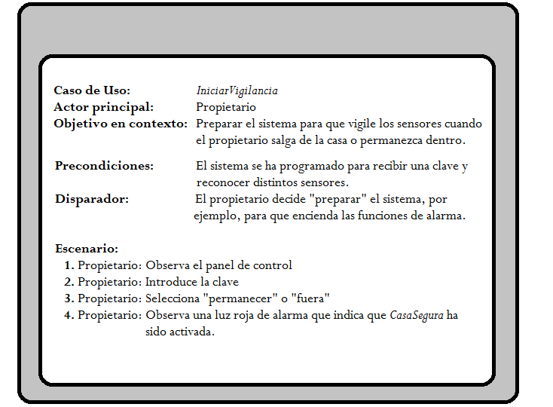
Ejemplo 2...
Presenta una historia de alto nivel de la interacción entre el usuario y el sistema.
Notes:
Actividad: Realizar el diagrama de secuencia asociado a este ejemplo (15 minutos para hacerlo)
Veamos otro ejemplo. Acá se describe un caso de uso con su flujo “normal”

Slide 16
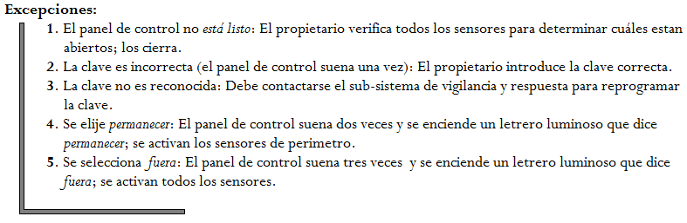
Caso de uso básico (2)
Notes:
Aca se describen los pasos de las excepciones

Slide 17
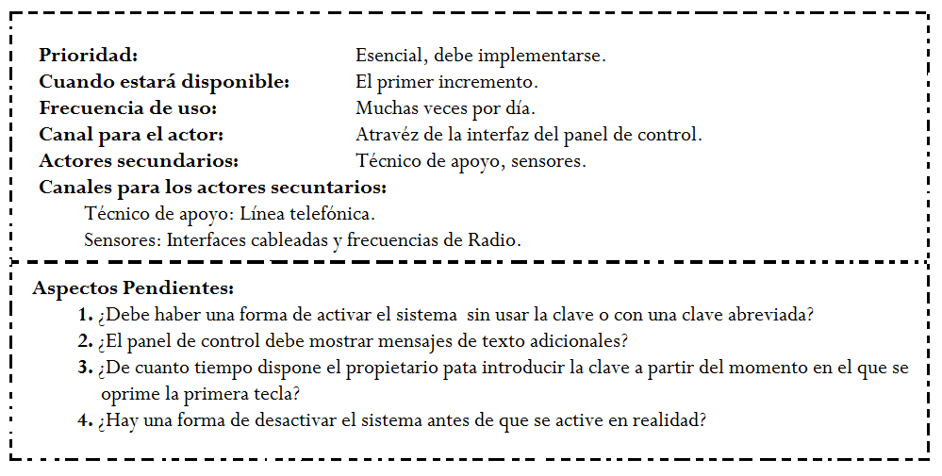
Caso de uso básico (3)
Notes:
Otros elementos de describen este caso de uso

Slide 18
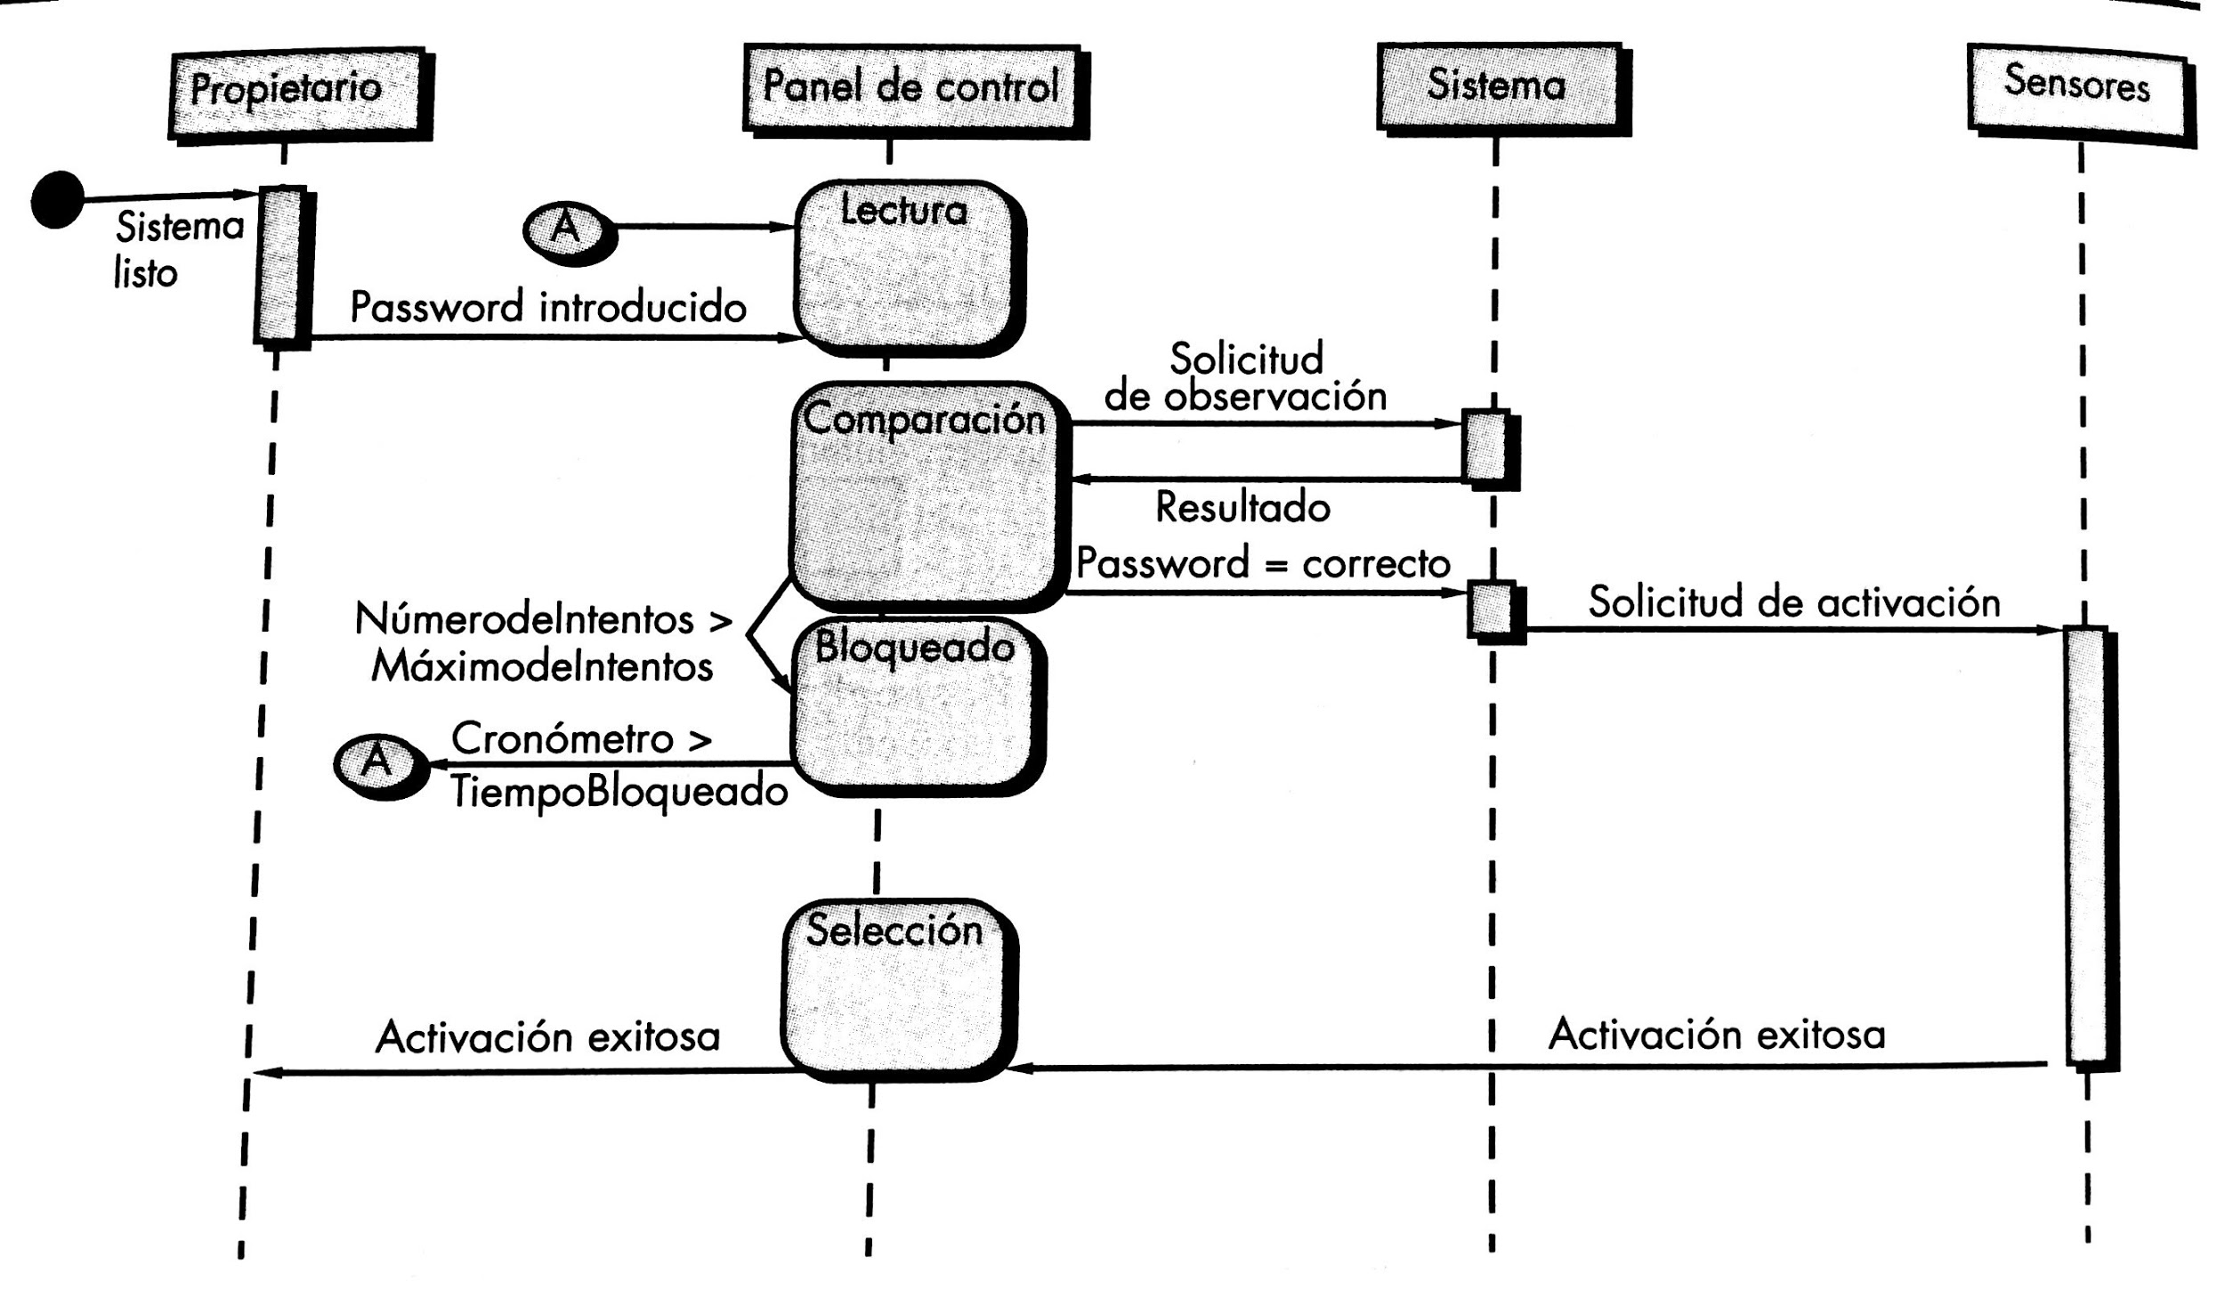
Diagrama de Secuencia (parcial) para la función CasaSegura (Pressman, pag 168)
Notes:
Una posible solución...

Slide 19
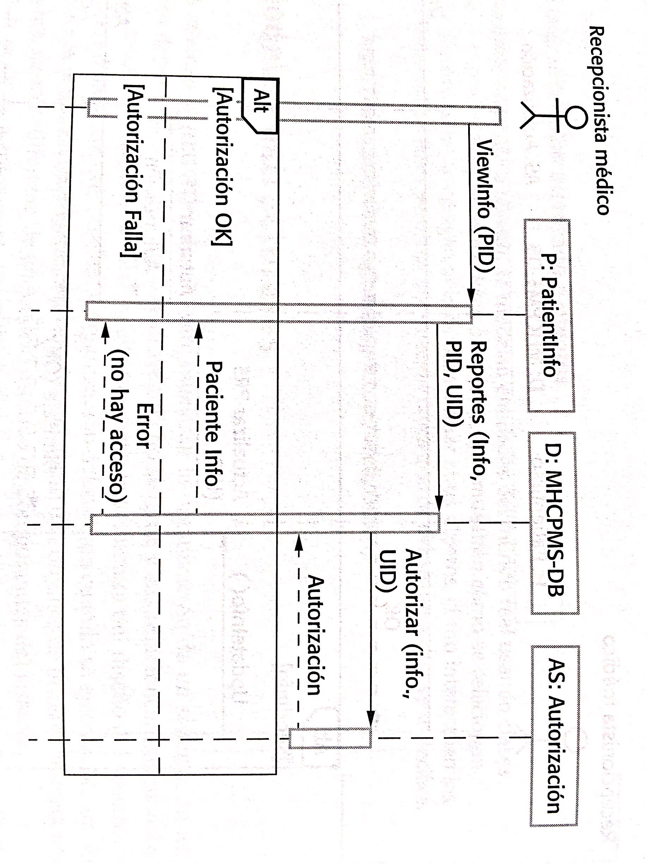
Diagrama de Secuencia para
“ver información
del paciente” (Sommerville, Pag 127)
Notes:
¿quién se anima a “leer” este diagrama?
MHCPMS-DB: es una base de datos médicos

Slide 20
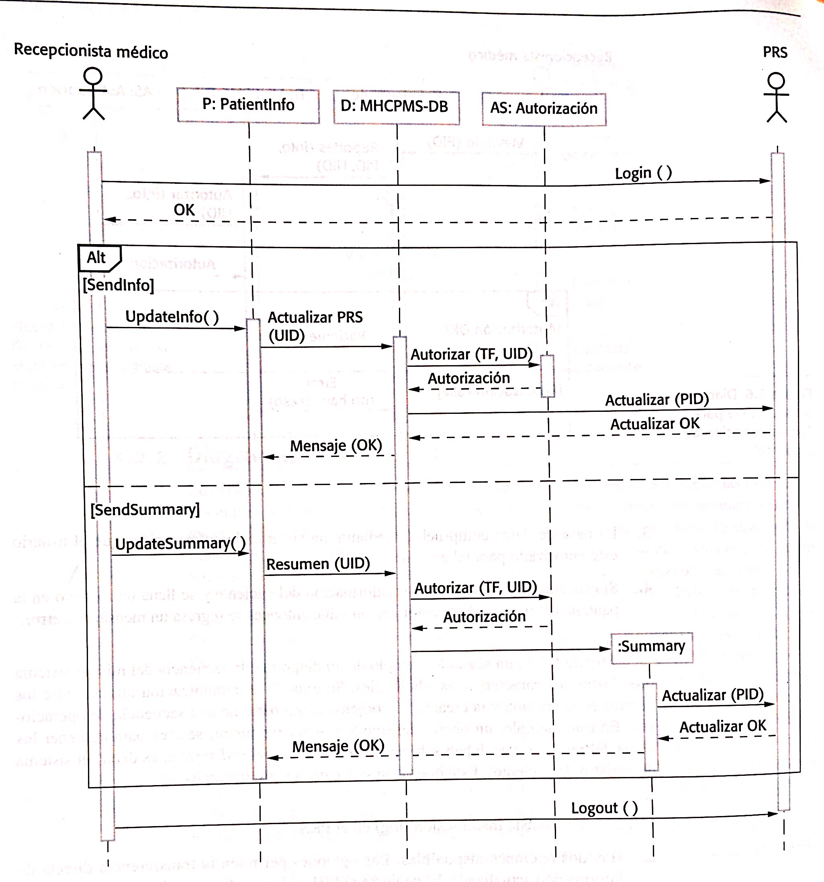
Diagrama de Secuencia para transferir datos. (Sommerville, Pag 128)
Notes:
Más ejemplos

Slide 21
Referencias bibliográficas
1.https://channel9.msdn.com/posts/Design-Day-del-3-Think-Sketch-Wireframe-Prototype
2.http://www.otherwiseonline.net/diferencias-entre-sketch-mockup-wireframe-prototipo/
3.http://www.creativebloq.com/wireframes/top-wireframing-tools-11121302
4.http://mosaic.uoc.edu/2015/09/15/proceso-de-desarrollo-de-un-proyecto-digital/
http://www.sparxsystems.com.au/resources/uml2_tutorial/uml2_sequencediagram.html

Slide 22
FIN TEMA
PRINCIPIOS DE DESARROLLO DE SOFTWARE
Unidad 3: Diagrama de secuencia

